Slide 1
Jak dbać o zdrowie psychiczne?
Autor: Anna Zakrzewska

Slide 2
Spis treści
1 slajd - tytuł i autor
2 slajd – spis treści
3 slajd - wstęp o zdrowiu psychicznym
4 slajd – Co da ci zdrowie psychiczne?
5 slajd – choroby psychiczne
6 slajd – przykłady przyczyn chorób psychicznych
7 slajd – co może poprawić nasze zdrowie psychiczne
8 slajd – troche o depresji
9 slajd – ciekawostka
10 slajd – zaburzenia odżywiania i osobowości
11 slajd – fobie i ich przykłady
12 slajd – Jak zapewnić konfort psychiczny
13 slajd – plakaty
14 slajd – Jak dbać o zdrowie psychiczne
15 slajd – telefony wsparcia
16 slajd – cytat
17 slajd – test o zdrowiu
18 slajd - podsumowanie
19 slajd - źródła
20 - koniec

Slide 3
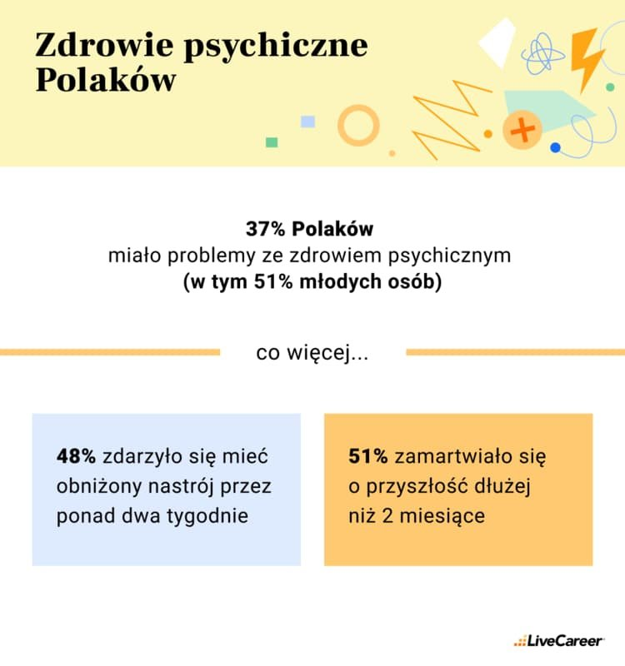
Zdrowie psychiczne jest szczególnie bardzo ważne , więc w szczególności powinniśmy o nie dbać.

Slide 4
Co da ci zdrowie psychiczne?
nawiązywanie zdrowych więzi emocjonalnych,
będziemy mogli zharmonizować nasze priorytety,
docenić dobre rzeczy w naszym życiu,

Slide 5
Choroby psychiczne:
Mania
Depresja
Fobie
Schizofremia
Zaburzenia osobowości
Zaburzenia odżywania
Nerwice

Slide 6
Przykłady przyczyn chorób psychicznych
Stres
Traumatyczne wydarzenie
Śmierć kogoś bliskiego
Zwolnienie z pracy
Wojna
uzależnienie

Slide 7
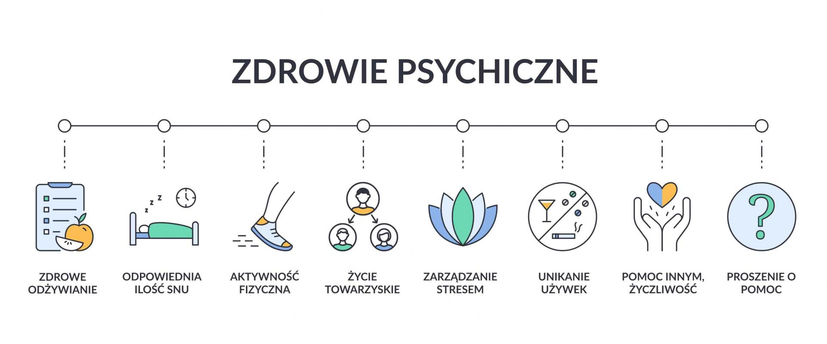
Co może poprawić nasze zdrowie psychiczne?

Slide 8
Przykład jak wygląda jedna z najczęstszych chorób psychicznych czyli depresja. Zachęcam do obejrzenia filmu.

Slide 9
Ciekawostka
Szacuje się, że na depresję zapada trzy razy więcej kobiet niż mężczyzn. To właśnie one częściej próbują odebrać sobie życie, ale mężczyznom częściej się to udaje ( 15% z nich nie udaje się uratować ). Ryzyko zachorowania na depresję u kobiet wynosi 20 do 25 procent, a u mężczyzn 7 do 12 procent.

Slide 10
Zaburzenia odżywiana i osobowości
Zaburzenia odżywiania się należą do grupy zaburzeń psychicznych i wymagają kompleksowego leczenia. Do najczęściej występujących zaburzeń odżywiania zalicza się anoreksję.
Zaburzenia osobowości polegają na obecności niekorzystnych i utrwalonych cech charakterologicznych, wzorców zachowania, funkcjonowania i relacji z innymi. Cechy te są źródłem cierpienia i trudności w funkcjonowaniu społecznym, rodzinnym i zawodowym

Slide 11
Fobie
Fobia – zaburzenie nerwicowe, którego objawem osiowym jest uporczywy lęk przed określonymi sytuacjami, zjawiskami lub przedmiotami, związany z unikaniem przyczyn go wywołujących i utrudniający funkcjonowanie w społeczeństwie.
Najbardziej popularne fobie:
Agorafobia - Lęk przed przebywaniem po za domem,
wśród ludzi, przestrzenią i tłumami
Klaustrofobia - Lęk przed ciasnymi pomieszczeniami.
Akrofobia - lęk wysokości
Hemofobia - Lęk przed krwią i wszystkim co z nią związane.
Nyktofobia - Lęk przed ciemnością
Astrafobia - lęk przed burzą
Arachnofobia - Lęk przed pająkami
Ofidiofobia - Lęk przed wężami
Rodentofobia - Lęk przed gryzoniami.

Slide 12
Jak zapewnić konfort psychiczny?
Nie bierz na siebie zbyt wielu obowiązków.
Odrywaj się od laptopa. Jeśli pracujesz zdalnie, nie pozwól, by praca zdominowała cały twój dzień
Spaceruj
Dbaj o dietę
Dbaj o swoich przyjaciół

Slide 13
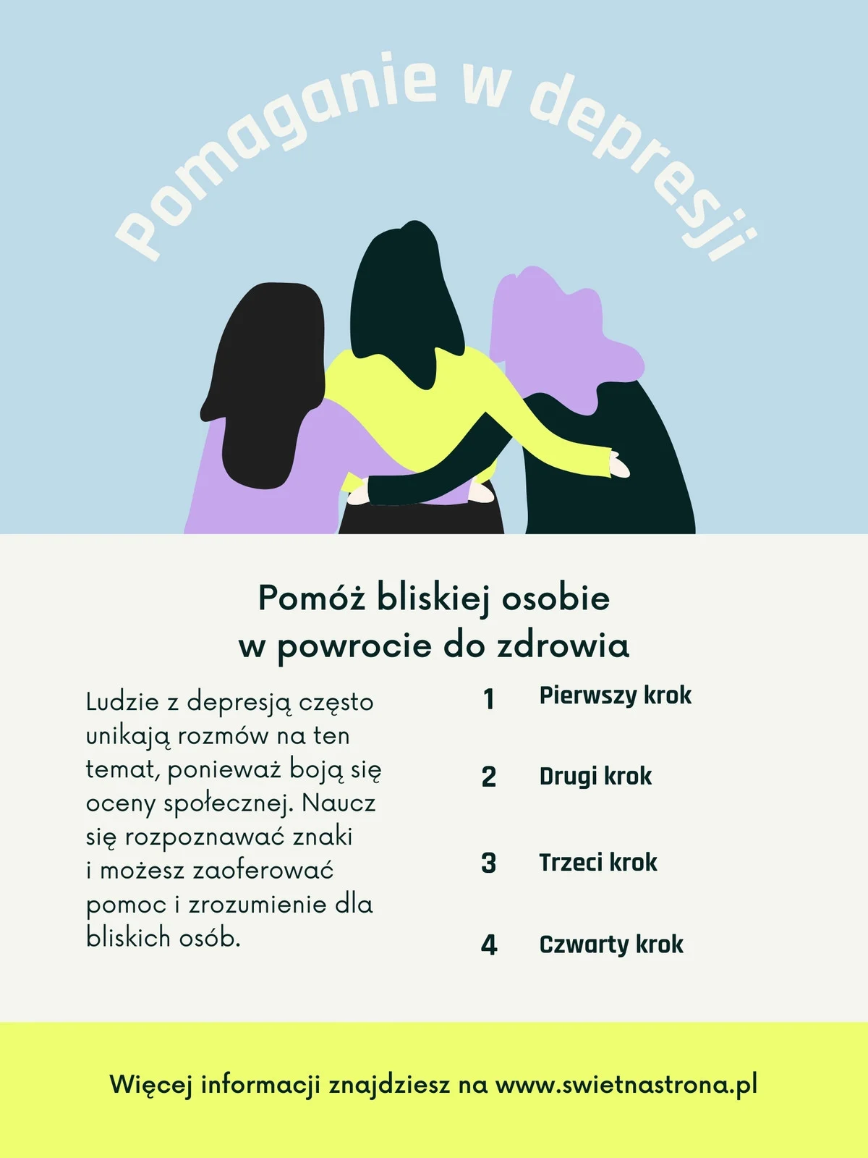

Slide 14
Jak dbać o zdrowie psychiczne?
​
Problemy ze zdrowiem psychicznym mogą wpływać na nas przez cały cykl życia. Brak snu, problemy z samokontrolą,fobie, zaburzenia rozwojowe, nagłe wahania nastroju i inne okoliczności mogą powodować intensywny dyskomfort. Przede wszystkim najlepiej zachowaj spokój. Łatwiej powiedzieć niż zrobić, ale pamiętaj, że zdrowie psychiczne jest podatne na zmiany, nie wszystkie problemy są poważne.
Medytuj - pomoże ci to oczyścić umysł ze wszystkiego, co go niepokoi

Slide 15
Telefony wsparcia
Jeżeli masz wątpliwości w związku ze swoim
zdrowiem psychicznym lub szukasz wsparcia w trudnym
dla siebie momencie, warto również skorzystać
z tzw telefonu wsparcia. W czasie rozmowy telefonicznej uzyskasz pomoc w kwestii własnych emocji,
czy zachowania.
Pod numerami telefonów wsparcia znajdziesz życzliwe osoby, udzielające profesjonalnej pomocy psychologicznej.
Jedne z wielu telefonów wsparcia:
Antydepresyjny Telefon Zaufania Fundacji ITAKA - tel. 22 484 88 01
Telefon zaufania dla dzieci i młodzieży - tel. 116 111
Telefon zaufania dla osób cierpiących z powodu uzależnień -
tel. 801 889 880

Slide 16
"Twoje zdrowie psychiczne jest priorytetem.
Twoje szczęście jest niezbędne. Twoja dbałość o siebie jest koniecznością". - Zdrowe miejsce.

Slide 17
Zrób test o swoim zdrowiu!
TEST – Zdrowie psychiczne – Stowarzyszenie "POMOST": Bezpłatne konsultacje (pomost-lodz.org)

Slide 18
PODSUMOWANIE

Slide 19
źródła
Zdrowie psychiczne: co to jest i jak być zdrowym psychicznie (cognifit.com)
10 cytatów o zdrowiu psychicznym na Światowy Dzień Zdrowia Psychicznego (ichi.pro)
10 popularnych fobii - I co ty nie powiesz
https://th.bing.com/th/id/OIP.EdwWUwFzcPbJB4YwjBEN3AHaEK?pid=ImgDet&rs=1
zdrowie psychcizne - Bing images
Zdrowie psychiczne - 8 sposobów na jego poprawę - Krok do Zdrowia
Jak zachować zdrowie psychiczne? – Zdrowie Wprost
10 ciekawostek o depresji - paczka wiedzy - Depresja informacje (paczka-wiedzy.pl)
zaburzena odzywienia - Bing image
(672) Zdrowie Psychiczne - Jak o nie dbać? (6 Sposobów Psychohigieny) - YouTubes
(672) Depresja - YouTube
TEST – Zdrowie psychiczne – Stowarzyszenie "POMOST": Bezpłatne konsultacje (pomost-lodz.org)

Slide 20
DZIĘKUJE ZA UWAGĘ

